Slide 1
ДАВАЙТЕ ПОБЕСЕДУЕМ! Презентацию выполнила учитель начальных классов МБОУ Барвихинской СОШ Ахмедова Марина Алексеевна

Slide 2
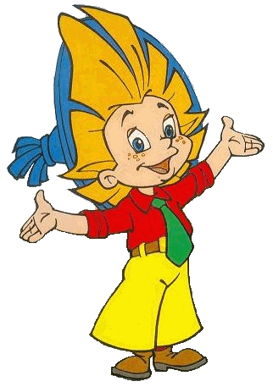
Наш план действий: 1. Сами найдём способ . 2.Сопоставим свои предположения с учебником. 3. Выполним. Выскажи свое мнение.

Slide 3
Я –небесный верхолаз, я по небу лазаю
А потом оттуда – раз, опускаюсь на землю.
Ты не веришь? Ну и что ж…
Все равно это не ложь, а моя фантазия.
-Вы догадались, о чем мы будем говорить на уроке?
о фантазии, выдумке, воображении

Slide 4
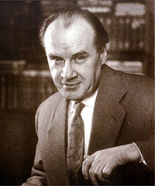
Русский писатель, режиссер
Николай Николаевич Носов

Slide 5
Николай Николаевич Носов (1908 – 1976)
Актер
Режиссер
Писатель
Фантазер

Slide 6
Фантазёры- люди, которые любят фантазировать, мечтать. Фантазёры - придумывают что-нибудь «небывалое», такое, что может удивить.

Slide 7
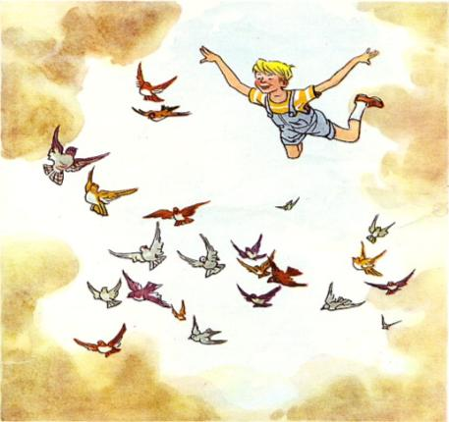
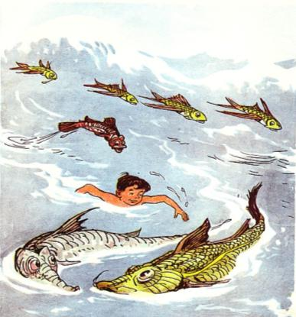
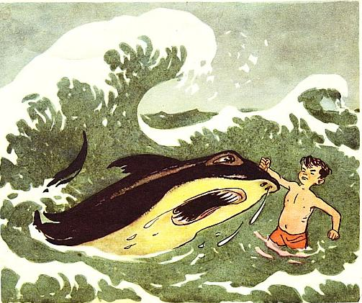
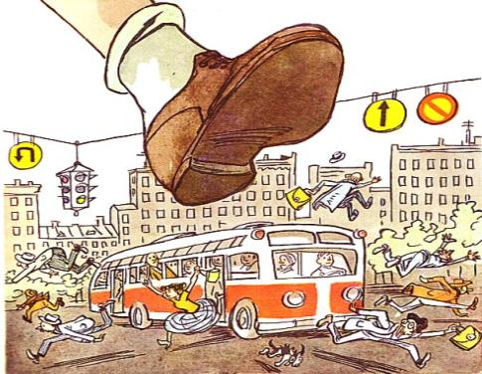
ЧТО ЭТО?

Slide 8
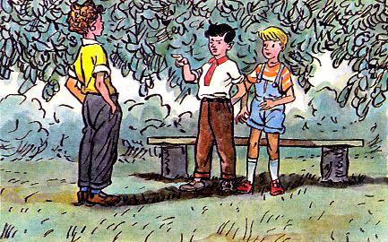
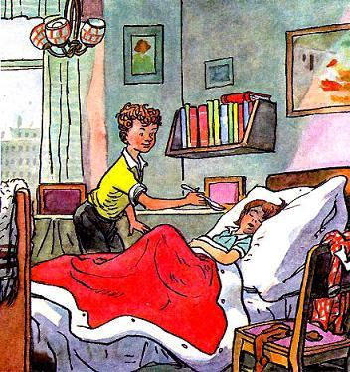
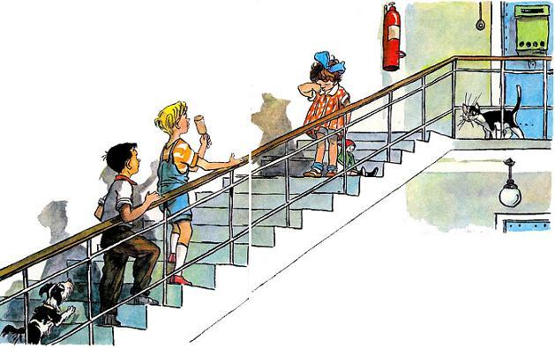

Slide 9
Чем отличается врун от фантазёра? Врун – это лгун, который говорит неправду с выгодой для себя. Фантазёр – выдумщик, который получает удовольствие от самого процесса сочинения.

Slide 10
ФАНТАЗЕРЫ ВРУНЫ
Придумывать ради собственного удовольствия;
Хочет обмануть кого-то с выгодой для себя;
Хочет сочинить интересную историю;
Сочиняет истории для того, чтобы их читали другие;
Обманывает, чтобы получить какую-то пользу;
Придумывает для того, чтобы другие получали удовольствие.

Slide 11
Фантазировать, обманывать, выдумывать, сочинять, изобретать, лгать, врать
Фантазировать выдумывать сочинять изобретать
обманывать лгать
врать

Slide 12
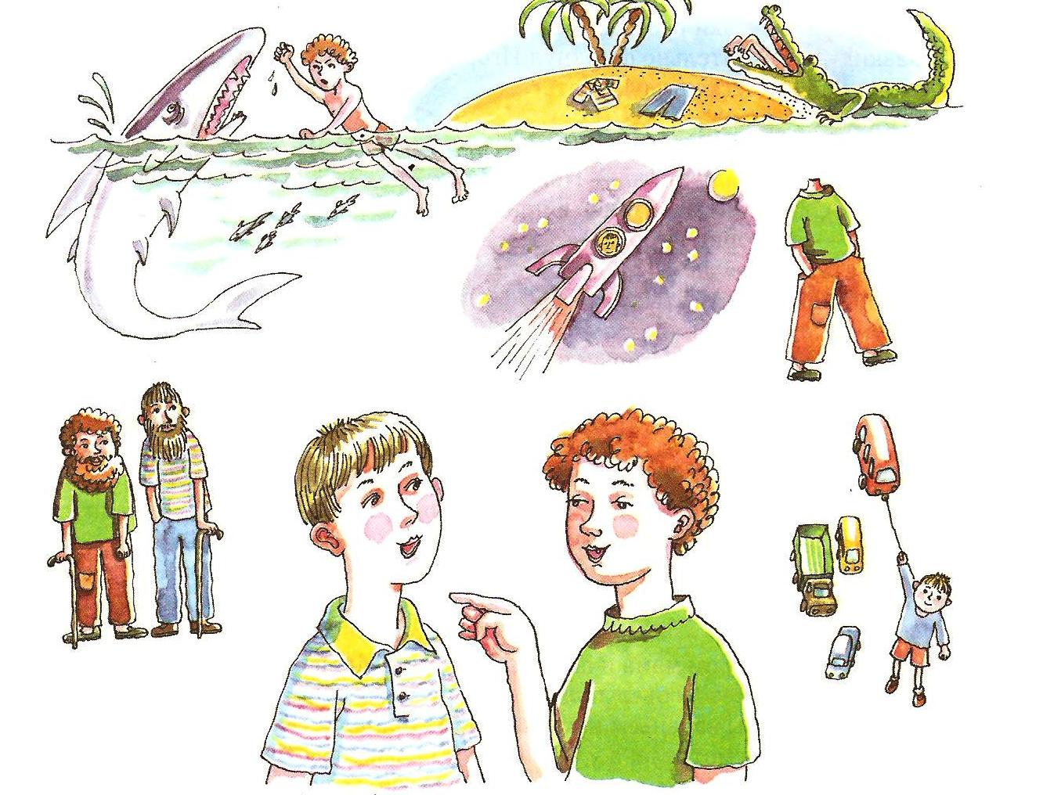
ДОМАШНЕЕ ЗАДАНИЕ

Slide 13
Использованные Ресурсы Интернет:
Портрет Н.Носова http://www.stoknig.ru/_ld/269/78047095.jpg
Фантазеры http://forum.saechka.ru/uploads/monthly_07_
2007/post-447-1185103583.jpg
Мишкина каша http://www.booqs.ru/products
_pictures/77461_big.jpg
Незнайка в солнечном городе http://www.bgshop.ru/image.
axd?id=9353311&type=big&goods=Audiobook&theme=standart
Незнайка http://vavrynyuk.com.ua/images/ilyustrat/0002.jpg
://index.dp.ua/content/images/tovari/krupa2.png

